Slide 1

ASSEMBLEIA EXTRAORDINARIA
06/03/2018
CONDOMINIO BOSQUE DOS BURITIS

Slide 2
PAUTA DA ASSEMBLEIA
* Taxa de condomínio 03/2018
* Segurança do condomínio
* Chaveiros
* Notificação COMURG
* Ações sendo tomadas no momento
* Extrato Bancário Fevereiro 2018

Slide 3
TAXA DE CONDOMÍNIO
DESPESA | VALOR
Meta Portaria | 26.800,00
Gentlement | 25.403,00
Contabilidade | 1.125,00
Diferença da Contabilidade | 98,00
Salario Sindico | 1.908,00
Positivo Security | 1.000,00
RS Soluções | 477,00
Oi (Fatura Completa) | 163,8
Picina | 1.200,00
Saneago Y17N066698 | 1.313,61
Saneago A08F436934 | 91,52
America Clean (Lixo) | 4.745,00
American Clean (lixo) Outubro | 5.200,00
Honorarios Advocaticios | 1.300,00
Chaveiros para o Condomínio | 450,00
Ferragista Kalu | 99,00
Compra da Tenda 01/03 | 500,00
PSCONDOMINIOS | 6.591,54

Slide 4
DESPESA | VALOR
Serasa | 41,39
CELG 10006316997 | 969,61
CELG 10006274097 | 724,20
Tarifa Bancaria | 30,00
Divida parcelamento RFB 620969997 | 520,43
Divida parcelamento RFB 620984708 | 530,68
Concerto dos Container de lixo e portão | 900,00
Concerto do poste da Piscina | 50,00
Muro do Fundo que Caiu (Beto) 02/04 | 3.850,00
Concerto dos equipamentos da Academia | 50,00
Combustível de Dezembro e Janeiro | 1.154,00
Saneago Y17N066698 NOV | 783,96
Saneago A08F436934 NOV | 65,30
Divida META Parcela 01/79 | 3.200,00
SALDO ANTERIOR PARA ABATIMENTO | -1.500,00
TOTAL DAS DESPESAS NO MÊS DE MARÇO | R$ 88.985,78

Slide 5
PARCELA DO MÊS
Numero de Casas | 276
Fundo de Reserva | R$ 8.898,58
Total das Despesas | R$ 97.884,36
Valor Proposto de Condominio | R$ 354,65
DIVISÃO DA PARCELA
Taxa de Condomínio | 271,00
Fundo de Reserva | 35,47
Pagamentos Anteriores | 48,19
Valor Total da Prestação | 354,65

Slide 6
Empresa | Valor Devedor | Valor Pago | Saldo Remanescente
Dividas Meta | 252.262,22 | 3.200,00 | 242.862,22
Dividas Gentlement | 67.796,12 |  | 67.796,12
Dividas Prefeitura de Goiania | 30.255,28 | 18445,94 | 11.983,80
Divida Receita Parcelamento 1 | 1.035,44 | 1035,44 | 0,00
Divida Receita Parcelamento 2 | 1.055,82 | 1055,82 | 0,00
Dividas Tecktron | 122.583,23 |  | 122.583,23
Poda de Arvores do Condomínio Dezembro Jair | 1.966,66 | 1966,66 | 0,00
Poda de Arvores do Condomínio Janeiro Jair | 1.966,66 | 1966,66 | 0,00
Contabilidade mês 06 e 11 | 3.330,80 |  | 3.330,80
American Clean Mês 10 e 11 | 11.052,55 | 11.052,55 | 0,00
Processo 56488660820148090059* | 10.000,00 |  | 10.000,00
Parcela do Parcelamento Receita parcela 006 | 520,43 | 520,43 | 0,00
Parcela do Parcelamento Receita parcela 006 | 530,68 | 530,68 | 0,00
Supermercado | 242,40 | 242,4 | 0,00
Muro do Fundo que Caiu (Beto) 01/04 | 3.850,00 | 3850 | 0,00
Muro do Fundo que Caiu (Beto) 02/04 | 3.850,00 | 3850 | 0,00
Muro do Fundo que Caiu (Beto) 03/04 | 3.850,00 |  | 3.850,00
Muro do Fundo que Caiu (Beto) 04/04 | 3.850,00 |  | 3.850,00
Moto do Lixo | 21.000,00 |  | 21.000,00
Jardinagem Area comum | 3.000,00 | 3000 | 0,00
Saneago Novembro | 783,96 | 783,96 | 0,00
Saneago Novembro | 65,30 | 65,3 | 0,00
Parcela do Parcelamento Receita parcela 07 a 13 | 3.643,01 | 1040,86 | 2.602,15
Parcela do Parcelamento Receita parcela 07 a 10 | 2.122,72 | 1061,36 | 1.061,36
Eletrolight (troca da Iluminação das Quadras) | 900,00 |  | 900,00
 |  |  | 0,00
Total de Dividas | 548.487,74 | 53.668,06 | 494.819,68
1647 (DEVOLVIDOS 22/01/2018) | 21.556,00
1666 (DEVOLVIDOS 22/01/2018) | 22.327,00
Total de Dividas | 588.730,55 | 20.477,35 | 524.370,20

Slide 7
SEGURANÇA DO CONDOMINIO
Devido a falta de comunicação, de relatórios, de comprometimento dos colaboradores e do custo alto, retiramos a ronda extra noturna que ocorria durante a semana no período das 22 as 07;
Realizamos vários orçamentos com empresas em Goiânia para substituir a atual empresa, que alem do serviço a desejar, esta com dividas enormes trabalhistas;
Para a seleção da empresa, depois de receber os candidatos, realizamos varias apurações em cada uma delas, retirando da concorrência todas que poderiam nos dar qualquer tipo de trabalho e que não conseguiria nos atender em nossas necessidades;
Foram selecionadas 4 empresas que trabalhamos a qualidade e valores, bem como clausulas contratuais nos resguardando, sendo assim segue abaixo os valores e concorrência.

Slide 8
 | ATUAL | EMPRESA | DIFERENÇA | TOTAL EM 1 ANO
EMPRESA 01 | R$ 19.566,00 | R$ 18.945,00 | -3,17% | -R$ 7.452,00
EMPRESA 02 | R$ 19.566,00 | R$ 22.314,00 | 14,04% | R$ 32.976,00
EMPRESA 03 | R$ 19.566,00 | R$ 21.634,37 | 10,57% | R$ 24.820,44
EMPRESA 04 | R$ 19.566,00 | R$ 17.800,00 | -9,03% | -R$ 21.192,00

Slide 9
CHAVEIRO
Devido a retirada da pessoa que fazia este serviço e recebia o valor integral deste, compramos pelo condomínio os chaveiros e serão configurados pelo sindico. Os valores serão convertidos em receita ao condomínio.

Slide 10
COMUNICAÇÃO COMURG
Devido ao valor que estamos vindo pagando na coleta de lixo tomamos duas providencias:
  1º - Estamos fazendo novos orçamentos para comparar e talvez reduzir nosso custo com este tipo de serviço;
  2º - Nos reunimos varias vezes com nossos advogados buscando uma brecha na Lei Municipal que se refere a coleta de lixo para condomínios horizontais, e depois de muito estudo e debates conseguimos algumas brechas para poder solicitar a Comurg que volte a coletar nossos lixos. Para isto encaminhamos para a empresa uma contranotificação extrajudicial. Com isto pensamos em mesclar as coletas da empresa privada e da Comurg para diminuir os custos até zerar.

Slide 11
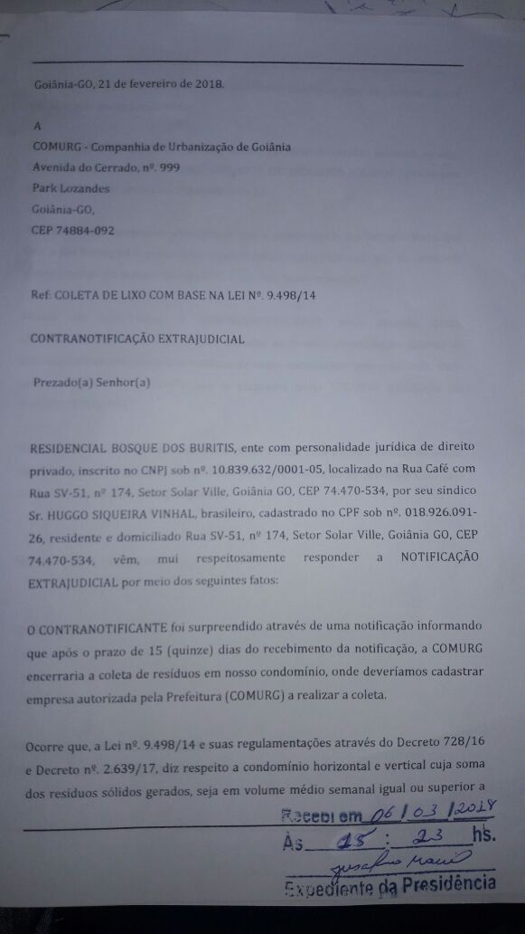

Slide 12
AÇÕES SENDO TOMADAS NO MOMENTO
Orçamento de manutenção das câmeras que temos no condomínio;
Cotação para instalação de câmeras em todas as ruas para nossa segurança;
Iluminação da pista de Cooper e Academia, para melhorar a segurança e demais itens;
Acompanhamento de saldos devedores antes da Prosindico;
Atualização de cadastros;
Conserto da Cerca elétrica;
Mudança de fornecedores para diminuição do custo;
Levantamento de todos os documentos para auditoria;

Slide 13
EXTRATO BANCARIO FEVEREIRO

Slide 18
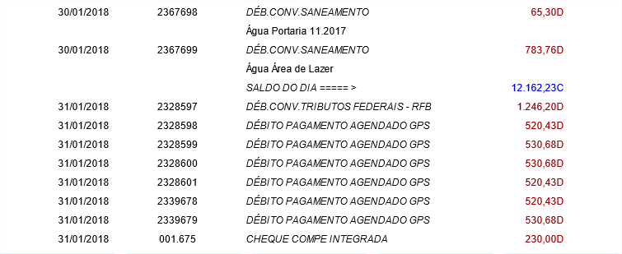
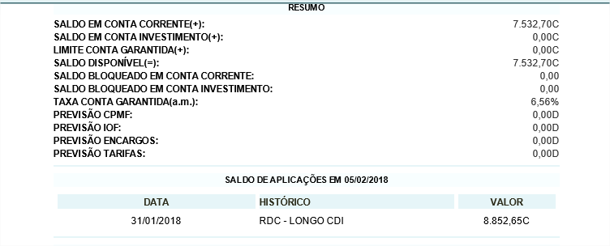

Slide 19
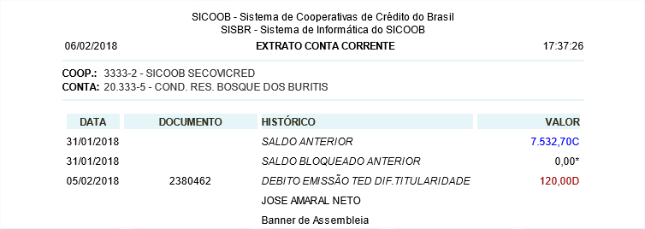

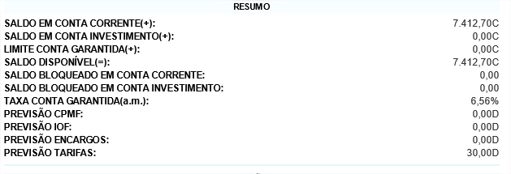
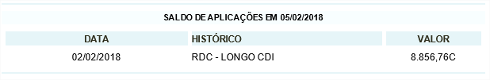

Slide 20
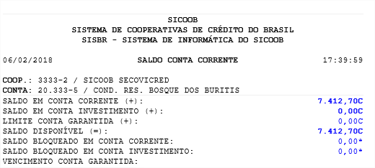
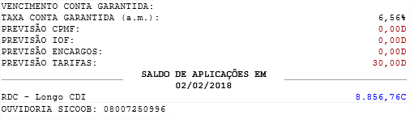

Slide 21
DUVIDAS
OBRIGADO PELA PRESENÇA DE TODOS

